Slide 1

Konsep Web Server
M. Taufiq, M. Kom

Slide 2


Yang dibahas :
01 | Konsep Web Server
02 | Cara Kerja Web Server
03 | Fungsi Web Server
04 | Jenis-Jenis Web Server
05 | Penggunaan Web Server
06 | Keamanan Web Server

Slide 3

01
Konsep Web Server

Slide 4
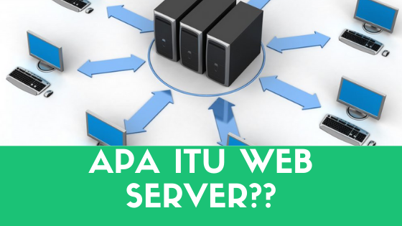

Pengertian Web Server
Web Server adalah perangkat lunak yang bertindak sebagai penerima permintaan yang dikirim melalui browser dan memberikan tanggapan atas permintaan tersebut dalam bentuk halaman situs web
Web server dibagi dalam 2 bagian, yaitu bagian dari perangkat keras (hardware) dan bagian dari perangkat lunak (software)

Slide 5
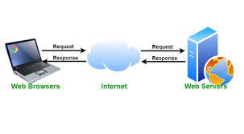
Fungsi Bagian dalam Web Server
Sebagai Bagian dari perangkat keras web server berfungsi sebagai tempat penyimpanan berkas yang dapat diakses oleh client.
Sebagai bagian dari perangkat lunak web server berfungsi sebagai pusat kendali dalam memproses permintaan yang diterima dari browser web

Slide 6
Sejarah Web Server
proyek yang diusulkan oleh Sir Tim Berners-Lee kepada bosnya di CERN (European Atomic Energy Research Institute) yang disebut CERN httpd. Web Server ini berjalan di server NeXT. NeXT adalah perusahaan yang didirikan oleh Steve Jobs setelah ia meninggalkan Apple. Browser pertama yang bernama World Wide Web juga digelar di tahun yang sama yaitu pada tahun 1990

Slide 7
02
Cara Kerja Web Server

Slide 8
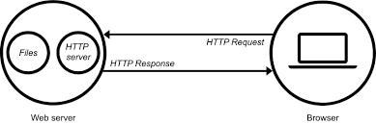
Cara kerja web server
Seperti yang dijelaskan sebelumnya bahwa web server menyimpan file dan software yang dapat diakses oleh client dengan cara melakukan request kepada server. Client sendiri melakukan request kepada server melalui browser.
Dari request tadi server akan merespon dengan software yang ada di server dan menampilkan sesuai yang direquest oleh client

Slide 9
03
Fungsi Web Server

Slide 10
Fungsi Web Server
01 | Menyimpan dan mencadangkan data situs web
02 | Menyediakan Akses ke Basis Data Web
03 | Memproses Permintaan Pengguna Akhir Web Server
04 | Kontrol Bandwidth untuk Mengelola Lalu Lintas Jaringan
05 | Hosting virtual
06 | Skrip web sisi server

Slide 11
04
Jenis-Jenis Web Server

Slide 12

Jenis-Jenis Web Server
1. Apache
Awalnya Apache dikembangkan untuk mendukung OS Unix, dengan mudahnya implementasi maka apache digunakan dalam berbagai os yang ada.
Apache juga memiliki beberapa program pendukung sehingga memberinkan layanan yang lengkap, seperti PHP, SSI dan kontrol akses.
Keunggulan :
• Pengaturan lebih mudah
• Open Source
• Komunitas yang besar

Slide 13

Jenis-Jenis Web Server
2. NginX
Memiliki fitur yang cepat dan mampu melayani berbagai fungsi dengan baik.
Nginx memiliki banyak kelebihan dalam hal fitur, di antaranya URL rewriting, virtual host, file serving, reverse proxying, access control, dan masih banyak lagi
Keunggulan :
Ringan
Banyak fitur dan stabil
Performa tinggi

Slide 14
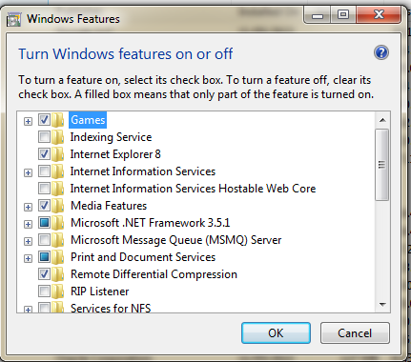

Jenis-Jenis Web Server
3. IIS (Internet Information Services)
web server yang bekerja pada jenis protokol seperti DNS, TCP/IP, atau beragam software lainnya yang berguna untuk merangkai sebuah situs.
Web server ini berjalan di windows saja karena sudah include dalam OS windows dimana kita tinggal mengaktifkan pada menu “Turn Windows Features On Or Off “
Keunggulan :
IIS mendukung penuh pada Windows
Adanya kemampuan pengecekan kesalahan
Kerja menggunakan PHP lebih stabil

Slide 15

Jenis-Jenis Web Server
3. Lighttpd
Programmer asal Jerman telah menciptakan web server berbasis open source guna mendukung sistem Linux dan Unix. Bila dilihat dari segi keunggulan, web server yang satu ini memiliki beberapa keunggulan berdasarkan fitur tambahan yang tersedia. Seperti FastCGi, Output-Compression, dan URL Writing. Jika kamu menggunakan web server Lighttpd, kamu akan merasakan performa yang lebih cepat dan efektif.
Keunggulan :
Memiliki pencegahan DDoS
Recover kesalahan secara langsung
Kompatibel dengan .htaccess

Slide 16

Jenis-Jenis Web Server
5. NodeJS
Framework Node.js sebagian besar digunakan untuk membuat server-based application. Framework tersebut dapat dengan mudah digunakan untuk membuat server web yang dapat menyajikan konten bagi user.
Terdapat berbagai modul seperti modul “http” dan “request” yang membantu memproses request yang berhubungan dengan server pada webserver space
Keunggulan :
Bekerja dengan konsep non Blocking
Open Source
Cepat dalam mengeksekusi Kode
Single Threaded

Slide 17

Jenis-Jenis Web Server
6. Python
Python juga dapat digunakan dalam membuat web server. Web server dengan Python dapat diatur dengan dua cara. Python mendukung server web di luar kotak (out of box). Anda juga dapat memulai server web dengan satu baris kode saja.
Untuk menjalankan web server python bisa menggunakan perintah “python -m http.server” atau “python -m http.server 8080”. Di python juga dapat dibuatkan server custom sesuai yang akan kita butuhkan.
Keunggulan :
Open Source
Memiliki library yang banyak.
Dukungan forum yang besar

Slide 18






Jenis-Jenis Web Server
Selain web server diatas masih banyak web server lain yang dapat kita gunakan. Diantaranya:
Oracle Servers,
IBM Servers,
Gunicorn,
Zope,
Kestrel,
Jetty,
GWS
AWS
Tomcat
dll

Slide 19
05
Penggunaan Web Server

Slide 20
Penggunaan Web Server
Web server digunakan untuk menjalankan berbagai aplikasi yang dikembangkan oleh pengembang software.
Contoh penggunaan web server :
▪ Mengirim dan menerima email;
▪ mengunduh permintaan untuk file File Transfer Protocol (FTP); dan
▪ membangun dan menerbitkan halaman web.
▪ Aplikasi layanan masyarakat dengan memanfaatkan skrip sisi web dan basis data

Slide 21
06
Keamanan Web Server

Slide 22
Keamanan Web Server
SSH adalah protokol jaringan yang dikelngkapi dengan fitur enkripsi kriptografi sehingga lebih aman saat melakukan login server dibandingkan login secara langsung.
Merubah port standart
Menggunakan password yang kuat
Menonaktifkan akun root dan memberikan akses sesuai kebutuhan saja.
Selalu update server
Hindari download tidak jelas
Menonaktifkan port network yang tidak digunakan
Setting konfigurasi firewall untuk memblokir akses illegal ke dalam jaringan server seperti serangan bruteforce, blokir IP, SQL Injection dan lainnya

Slide 23
Keamanan Web Server
Menggunakan SFTP atau Secure File Transfer Protocol adalah aplikasi pertukaran data yang digunakan antara server dan client dengan keunggulan lebih aman dari FTP biasa.
Setting folder read-only
Install antivirus
Memasang server monitoring yang memungkinkan Anda memantau secara realtime keadaan server, jadi tidak perlu melakukan login dengan SSH untuk tahu keadaan server.
Menggunakan SSL yang memungkinkan komunikasi antar server dan web browser berjalan dengan aman tanpa adanya hacker yang bisa mencuri datanya

Slide 24
THANK YOU
Pemrograman Berbasis Jaringan

